Slide 1

erityisopetus pielaveden lukiossa

Slide 2
LUKIOSSAKIN ON OIKEUS SAADA TUKEA OPPIMISEEN
Lukion opiskelijalla on oikeus saada opiskeluunsa tukea riippumatta siitä, mistä vaikeudet johtuvat (Lukiolaki 28§).
Opetushenkilöstö toteuttaa tukitoimet yhteistyössä
Tuki suunnitellaan yhteistyössä opiskelijan kanssa

Slide 3
Mitä lukion erityis-opetus on 1/2?
Ensisijaisesti pedagogista tukea
Tukea oppimisvaikeuksiin
Ei yksittäisen aineen opetusta tai tukiopetusta
Tukiopetusta antavat aineenopettajat
Suunnitellaan ja toteutetaan yhteistyössä aineenopettajien kanssa

Slide 4
Mitä lukion erityis-opetus on 2/2?
Keskittyy etenkin
oppimaan oppimiseen
opiskelutekniikoihin
aikatauluttamiseen
oman oppimistyylin löytämiseen
itsetunnon vahvistamiseen
vastuun kantamiseen

Slide 5
MITÄ SIIS KÄYTÄN- NÖSSÄ 1/2?
Tuen piirissä olevien kartoittaminen
seulat, keskustelut, tiedonsiirto jne
Aineenopetuksessa tukeminen
Oppimisvaikeuksissa tukeminen
yksilö- ja pienryhmätapaamiset
samanaikaisopettajana oppitunneilla
tarvittaessa henkilökohtaisten oppimissuunnitelmien tekeminen
YO-kirjoittajien tukeminen
myös erityisjärjestelyt
Opiskelijoiden hyvinvoinnin ja jaksamisen tukeminen
Lukion ja lukiolaisten arjessa mukana kulkeminen

Slide 6
Ei virallisia päätöksiä tai pedagogisia asiakirjoja (vrt. perusopetus)
Tavoitteena opiskelijoiden yhdenvertaisuus
varhainen tuki
saavutettavuus ja esteettömyys
Opiskelijan suostumuksella mukana myös muita tuen tarpeen kannalta tärkeitä asiantuntijoita
Tarvittaessa myös huoltaja mukana tuen suunnittelussa
MITÄ SIIS KÄYTÄN- NÖSSÄ
2/2?

Slide 7
Tuen tarpeen huomioiminen arvioinnissa
lukio-opintojen aikana
Lisäaika
Pienryhmätila
Suurempi fonttikoko
Erillinen näyttö
Arvioinnin tavat suunnitellaan opiskelijan tarpeen mukaisiksi

Slide 8
KOESUORITUSTA heikentävän syyn huomioon-ottaminen yo-kirjoituksissa 1/3
Tarkoituksena luoda kohtuulliset ja yhdenvertaiset mahdollisuudet kokeiden suorittamiseen
Erityisjärjestelyjen tarvetta arvioitaessa kiinnitetään huomiota mm. seuraaviin
Havaittu tuentarve
Toteutetut tukitoimet

Slide 9
KOESUORITUSTA heikentävän syyn huomioon-ottaminen yo-kirjoituksissa 2/3
KOESUORITUSTA HEIKENTÄVINÄ SYINÄ OTETAAN HUOMION
Sairaus tai vamma (esim. ADD, ADHD)
Lääkärin lausunto diagnoosista
Erityisen vaikea elämäntilanne (esim. läheisen kuolema, vaikea perhetilanne)
Kuraattorin / koulupsykologin / lääkärin / terveydenhoitajan lausunto
Lukemisen ja / tai kirjoittamisen erityisvaikeus
Erityisopettajan lausunto
Opetuskielen puutteellinen hallinta (S2)
Erityisopettajan lausunto

Slide 10
KOESUORITUSTA heikentävän syyn huomioon-ottaminen yo-kirjoituksissa 3/3
Edellä mainittujen lisäksi hakemukseen liitetään lukion rehtorin / apulaisrehtorin / erityisopettajan lausunto haettavien erityisjärjestelyjen tarpeesta, toimivuudesta ja kohtuullisuudesta
Jos tarvetta järjestelyihin on ollut jo opiskeluaikana, lausunnosta on käytävä ilmi
Onko käytetty
Onko ollut hyötyä
Tukena ja pohjana henkilökohtainen oppimissuunnitelma

Slide 11
Yo-kokeiden poikkeava arvostelu
Sairaus / vamma / lukihäiriö / poikkeava elämäntilanne otetaan huomioon vain, jos kokelas on saamassa hylätyn arvosanan

Slide 12
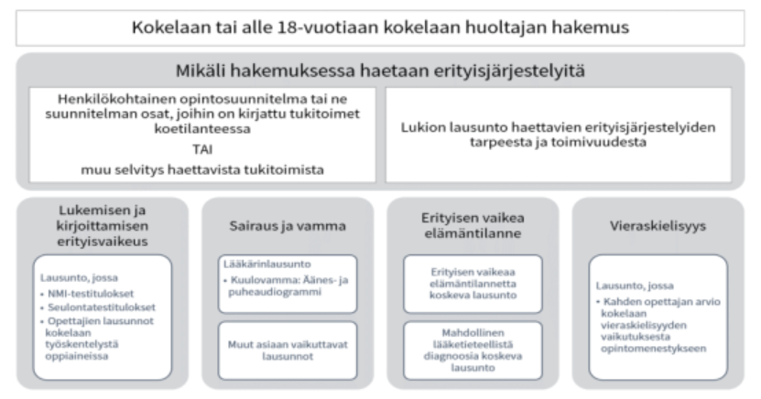
AIKATAULU ERITYIS-JÄRJESTELYJEN HAKEMISEEN
Kevään tutkinnon osalta 30.11. mennessä
Syksyn tutkinnon osalta 30.4. mennessä

Slide 13
IloA JA INTOA OPISKELUUN!
Erityisluokanopettaja Mervi Berg
Tavattavissa lukiolla keskimäärin 3h/viikko
mervi.berg@pielavesi.fi
040 489 4174
Ja tietenkin Wilma ☺

Slide 14
lÄHTEET
www.ylioppilastutkinto.fi
oph.fi
koulutustakuu.fi
Kallaveden lukion erityisopetuksen esittely / Hanna-Maria Antikainen

